Slide 1

多实例任务
会签（并行）
多子流程业务（并行）
动态顺序审批（串行）
Notes:
嵌入子流程，这种子流程一般作为局部通用逻辑处理，使得比较复杂的单个主流程设计清晰直观；
调用子流程，通常可以定义一些通用的流程作为这种调用子流程，供其他多个流程定义复用。并且可以动态加载不同子流程。
嵌入子流程，其实还是原来的流程，通过流程定义key能查询到任务等相关信息
调用子流程：在查询子流程任务，需要用子流程的key 才能查询到

Slide 2
多实例任务完成条件
实例总数：nrOfInstances
当前还没有完成的实例：nrOfActiveInstances
已经完成的实例个数：nrOfCompletedInstances
Notes:
嵌入子流程，这种子流程一般作为局部通用逻辑处理，使得比较复杂的单个主流程设计清晰直观；
调用子流程，通常可以定义一些通用的流程作为这种调用子流程，供其他多个流程定义复用。并且可以动态加载不同子流程。
嵌入子流程，其实还是原来的流程，通过流程定义key能查询到任务等相关信息
调用子流程：在查询子流程任务，需要用子流程的key 才能查询到

Slide 3
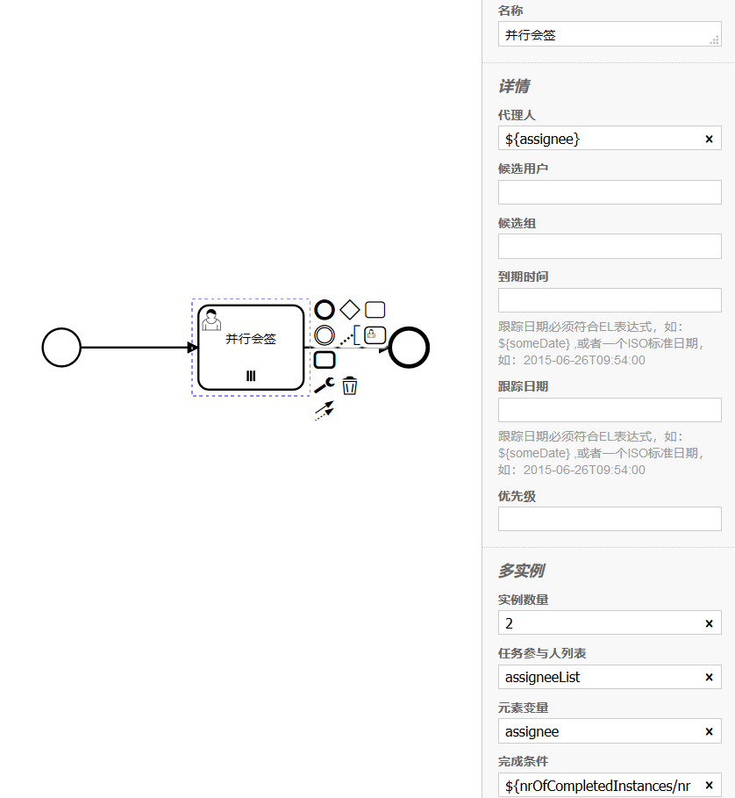
多实例任务设置详解
Notes:
相当于${assignee}变量被多实例的assigneelist多次赋值，每次赋值是assigneelist变量拆分的一个值

Slide 4
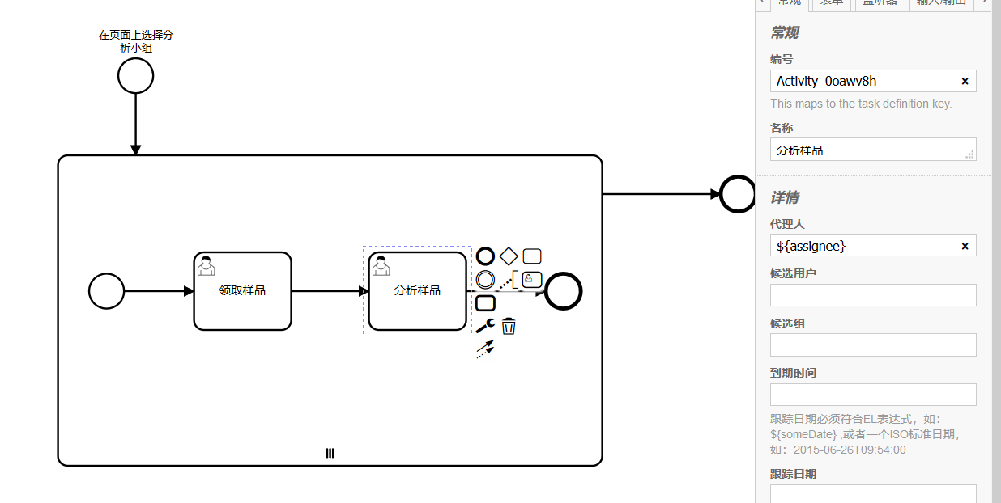
多实例子流程设置详解
Notes:
每个环节只能制定一样的执行人，但是可以通过自己写的监听器，在创建任务时，根据当前执行人delegateTask.setAssignee(“salaboy”);为当前执行人的逻辑关系人。例如根据code获取上级，根据部门角色获取分析员用户名等

Slide 5
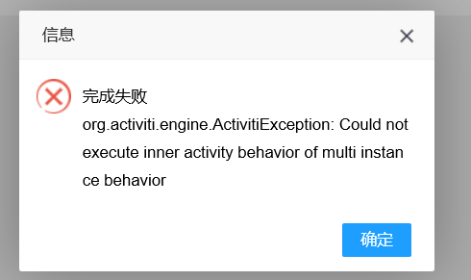
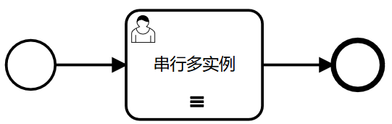

Slide 6
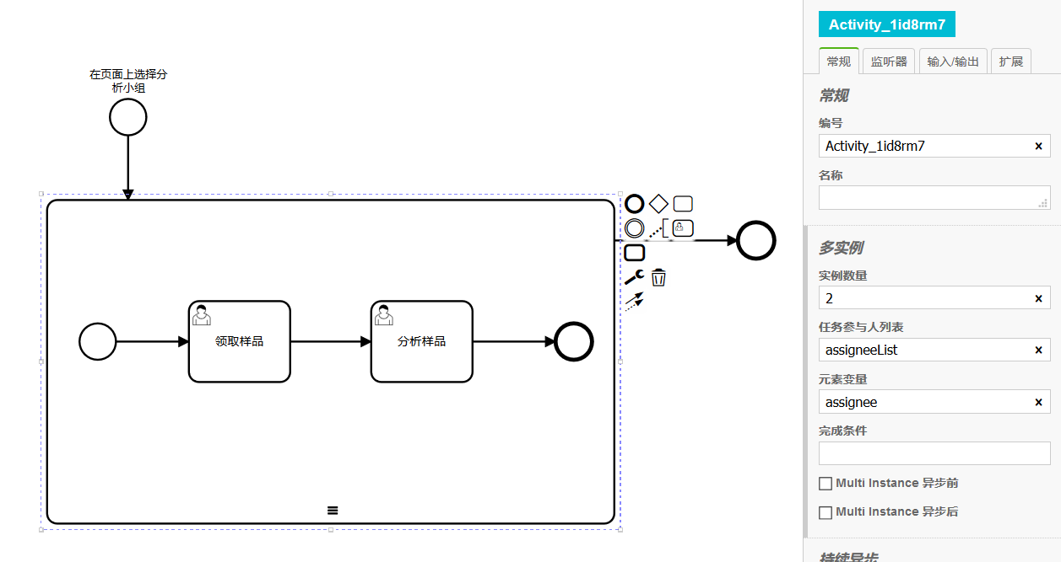
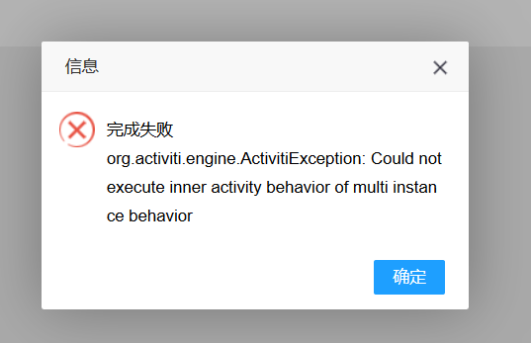
Notes:
所以动态顺序审核这个功能还要等后续版本

